Slide 1
Zooweb
Reddyfin 221510014

Slide 2
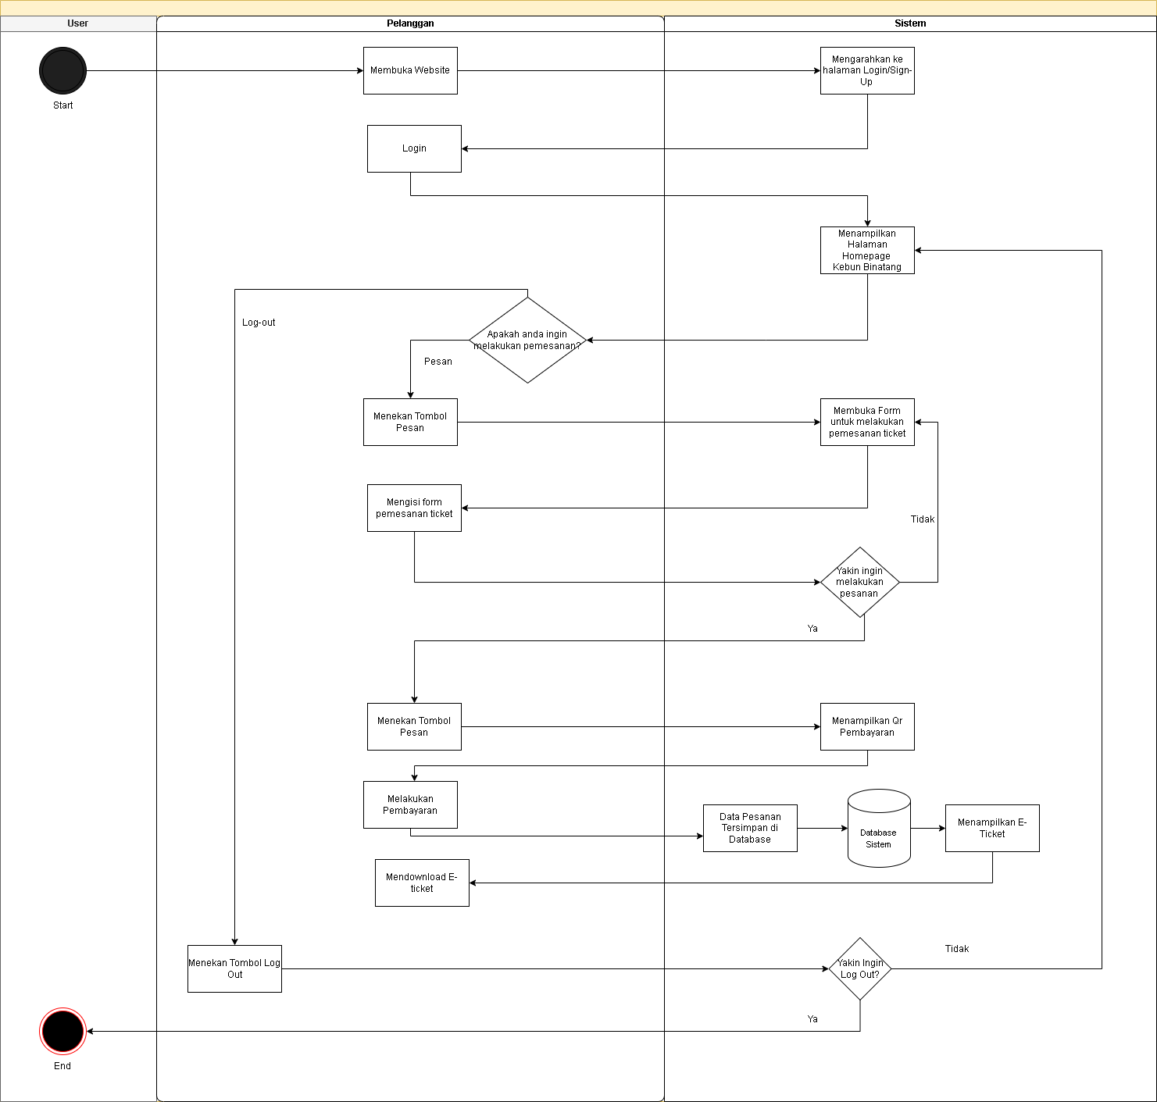
Flowchart Pemesanan

Slide 3
Paragraph Deskriptif
Proses dimulai saat pengguna membuka website, lalu diarahkan ke halaman login untuk masuk ke sistem. Setelah berhasil login, pengguna akan melihat halaman utama kebun binatang. Dari sini, pengguna diberi pilihan apakah ingin melakukan pemesanan tiket. Jika ya, pengguna menekan tombol pesan dan sistem akan membuka form pemesanan tiket. Pengguna kemudian mengisi form yang menanyakan nama, nomor telp dll menekan tombol pesan lagi untuk melanjutkan ke tahap pembayaran.Setelah melakukan pembayaran, data pesanan akan tersimpan dalam database dan sistem akan menampilkan e-ticket yang bisa diunduh oleh pengguna. Terakhir, pengguna bisa memilih untuk logout dengan menekan tombol logout dan proses pun selesai.Diagram ini menunjukkan alur yang terstruktur, interaktif, dan memastikan pengguna dapat melakukan pemesanan tiket secara mandiri dan efisien melalui sistem berbasis web.

Slide 4
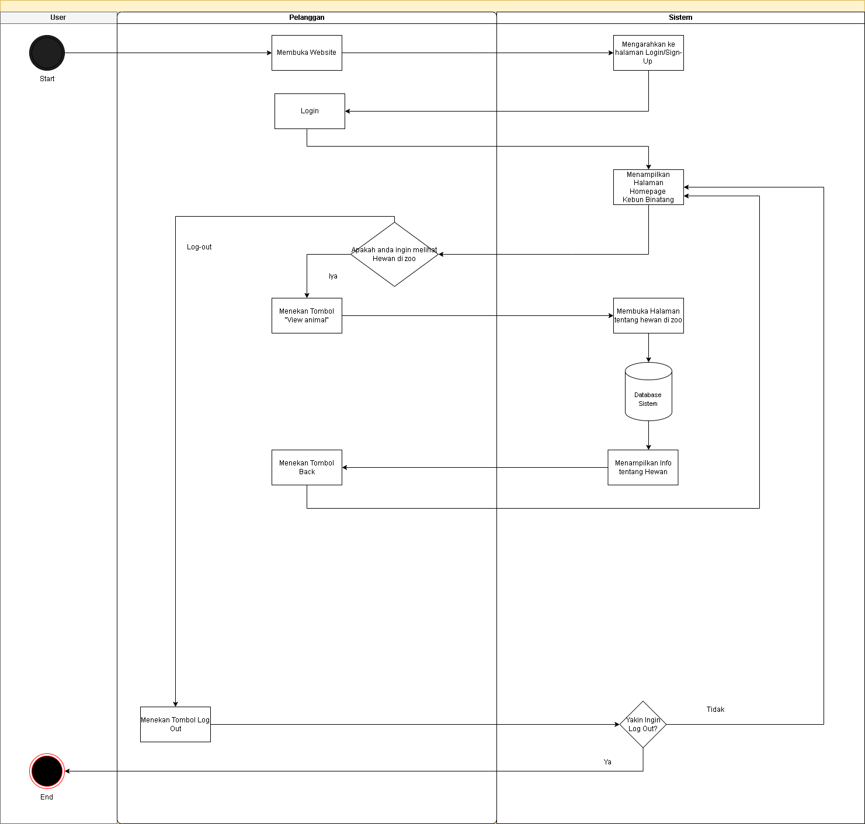
Flowchart Info Hewan

Slide 5
Paragraph Deskriptif
Diagram ini menunjukkan alur interaksi pengguna dalam mengakses informasi tentang hewan melalui sebuah website. Proses dimulai saat pengguna membuka website dan melakukan login. Setelah berhasil masuk, sistem menampilkan halaman utama dengan pilihan kategori hewan. Pengguna dapat memilih untuk melihat informasi hewan tertentu dengan menekan tombol "view animal", lalu sistem akan menampilkan detail informasi mengenai hewan yang dipilih.
Setelah membaca informasi, pengguna dapat kembali ke halaman sebelumnya dengan menekan tombol "back". Jika pengguna tidak ingin melihat hewan lainnya atau telah selesai menggunakan sistem, ia dapat memilih untuk logout. Proses logout dilakukan dengan menekan tombol log out, yang akan mengakhiri sesi pengguna dan menutup alur proses. Diagram ini menggunakan swimlane untuk membedakan peran antara pengguna dan sistem, serta memperjelas alur proses yang terjadi secara bertahap dan sistematis.

Slide 6
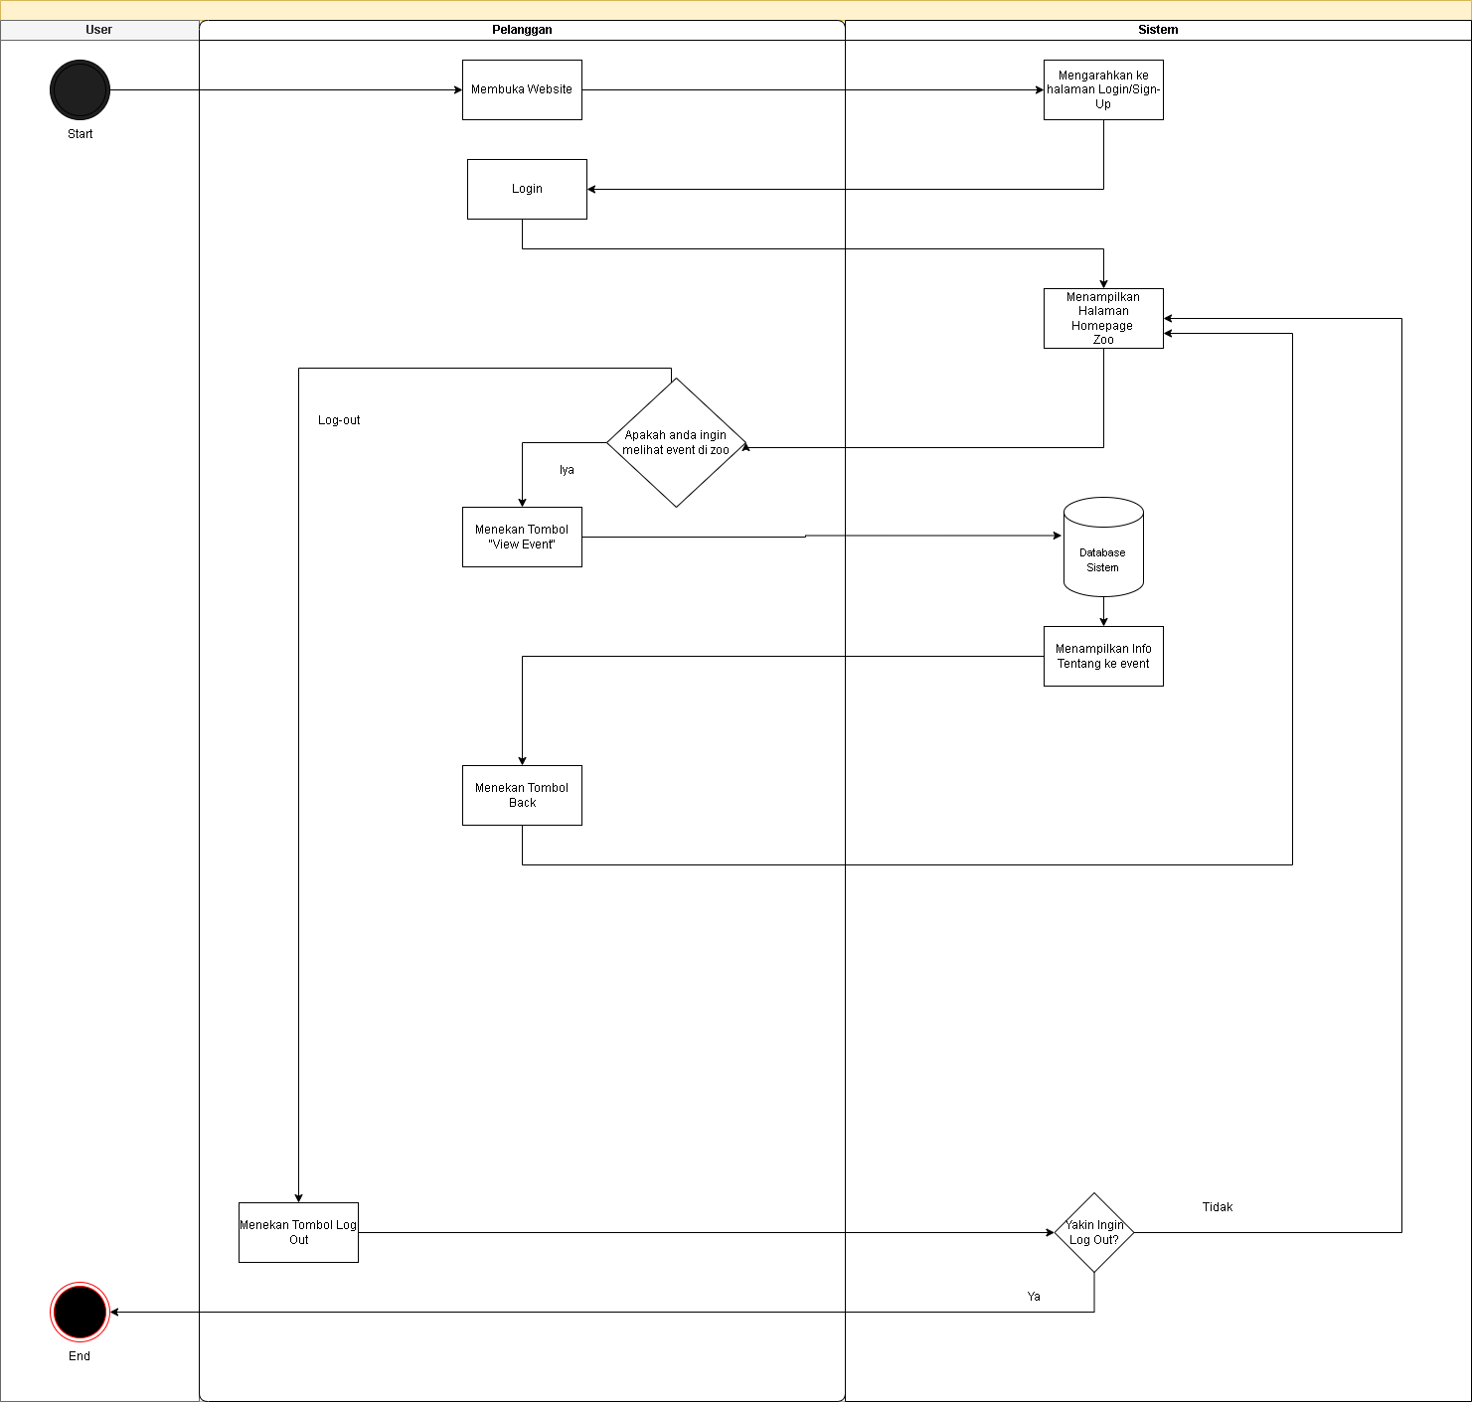
Flowchart Events

Slide 7
Paragraph Deskriptif
Proses dimulai ketika pengguna membuka website, lalu sistem mengarahkan pengguna ke halaman login atau sign-up. Setelah berhasil login, pengguna diarahkan ke halaman utama (homepage) dari sistem. Di halaman ini, pengguna diberikan opsi untuk melihat event yang tersedia di kebun binatang. Jika pengguna memilih untuk melihat event, mereka menekan tombol "View Event" dan sistem akan mengambil data dari database lalu menampilkan informasi terkait event tersebut. Pengguna kemudian dapat kembali ke halaman sebelumnya dengan menekan tombol "Back". Setelah itu, pengguna memiliki opsi untuk keluar (log out) dari sistem. Saat tombol "Log Out" ditekan, sistem akan memunculkan konfirmasi untuk memastikan apakah pengguna benar-benar ingin log out. Jika pengguna mengonfirmasi, maka proses akan berakhir. Jika tidak, maka pengguna tetap berada di dalam sistem.

Slide 8
SWOT
01
02
Strength
Weakness
03
04
Opportunity
Threats
Mudah diakses, mengurangi antrean, data tercatat otomatis, dan efisien secara operasional
Tergantung teknologi, butuh biaya, dan tidak semua pengunjung bisa memesan ke.
Bisa kerja sama dengan platform wisata, tambah layanan baru, dan manfaatkan data untuk pengembangan.
Persaingan tempat wisata lain, risiko keamanan data, perubahan aturan, dan potensi gangguan teknis.

Slide 9
-Steve Irwin
believe that education is all about being excited about something. Seeing passion and enthusiasm helps push an educational message.

Slide 10
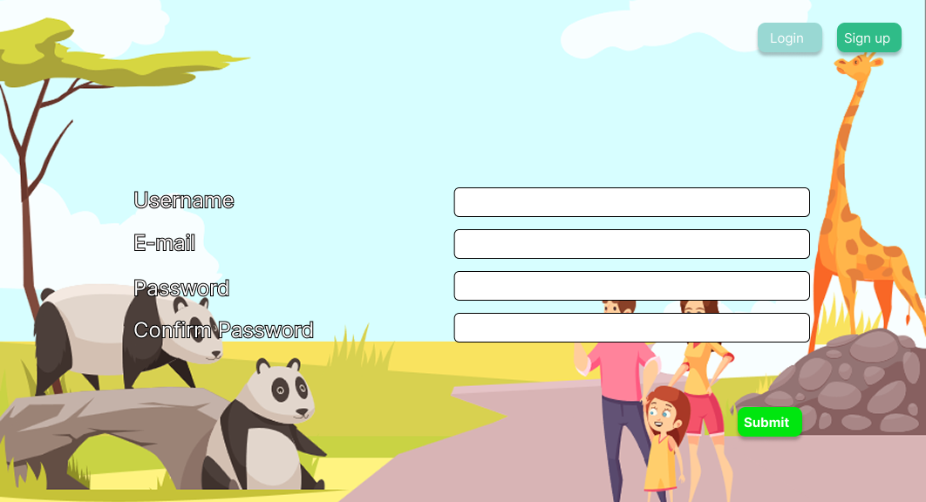
Sign-up (Figma)

Slide 11
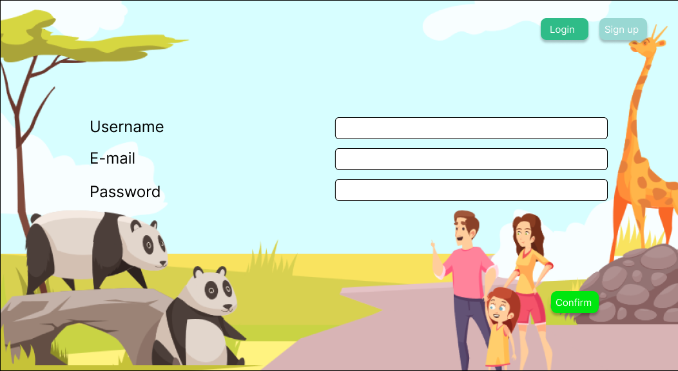
Login (Figma)

Slide 12
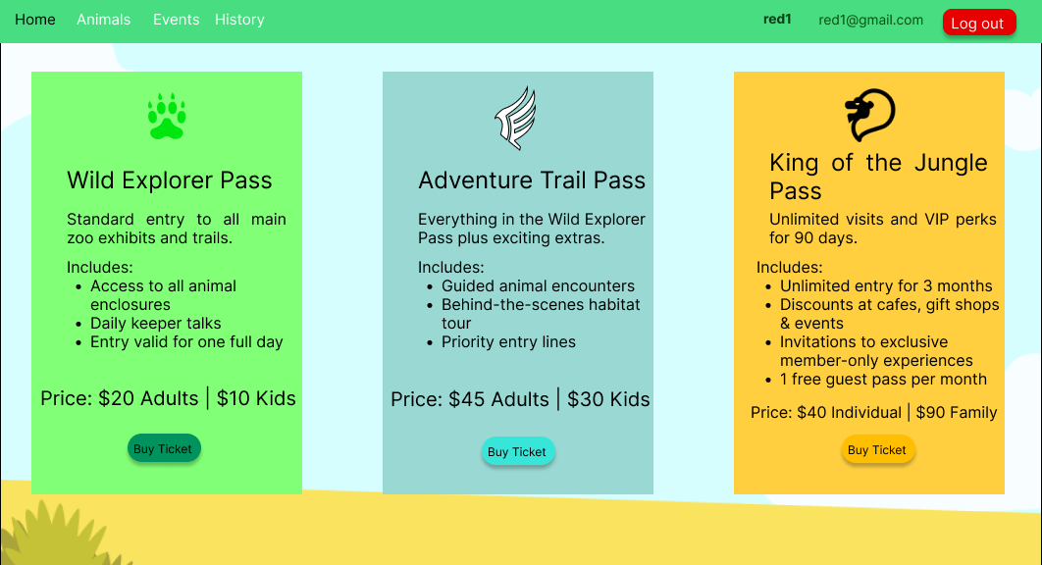
Sign-up (Figma)

Slide 13
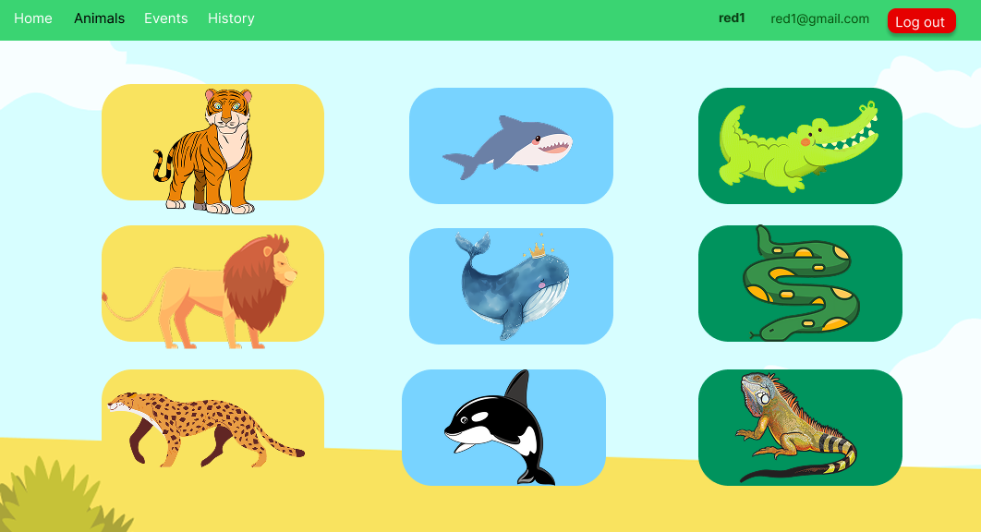
Animals (Figma)

Slide 14
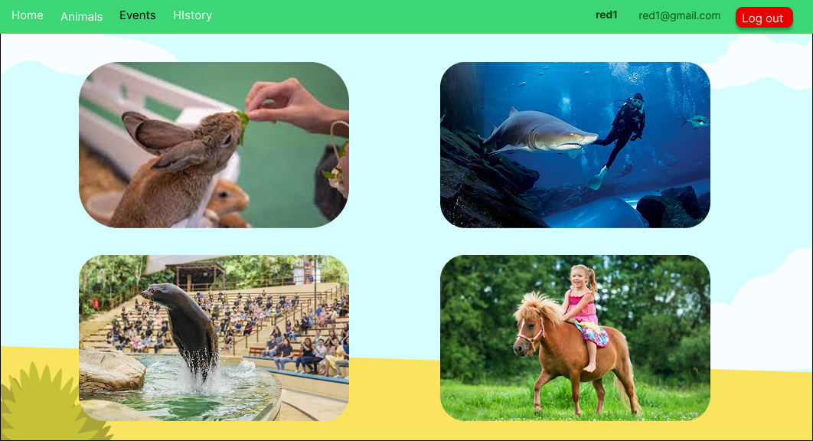
Events (Figma)

Slide 15
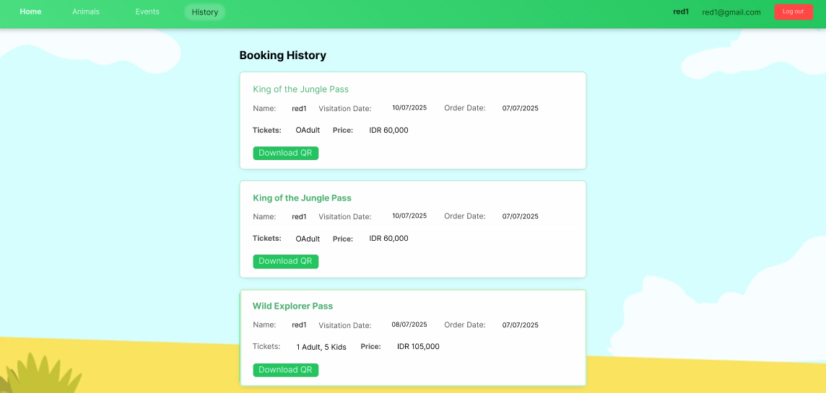
History (Figma)

Slide 16
Link Figma
https://www.figma.com/design/p5IHYzT2F8OlZBGLY7AHMd/PEMESANAN-TICKET?node-id=37-128&t=pCK1HBnocREtellO-1

Slide 17
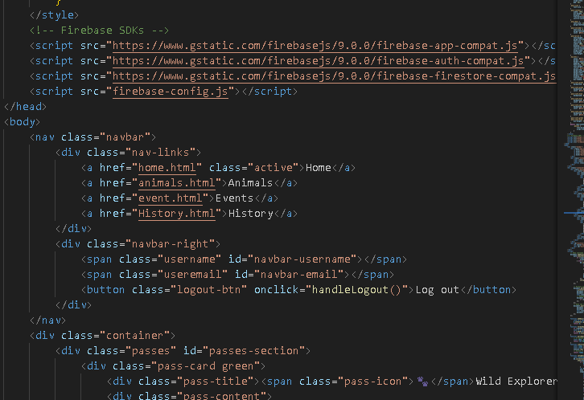
Koding home

Slide 18
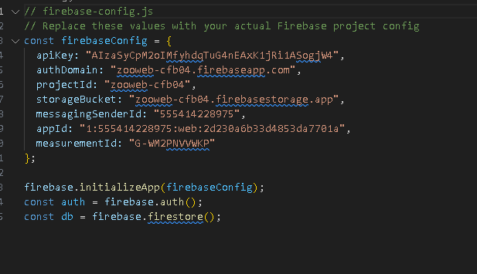
Koding Config

Slide 19
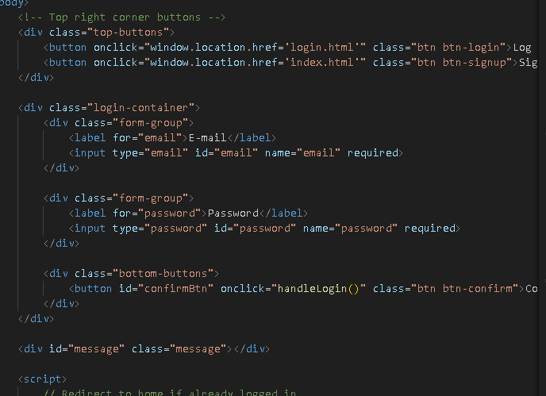
Koding Login

Slide 20
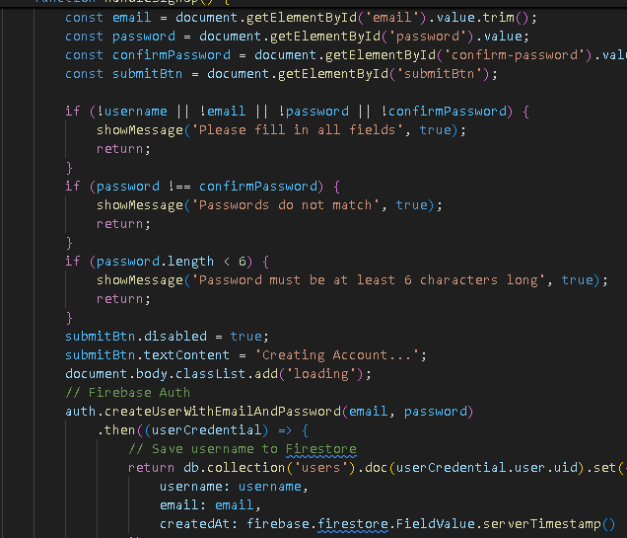
Koding Sign-up/index

Slide 21
THANK YOU !!!

